Slide 1
第五章 | 原子与原子核
第一节 原子的结构
核心素养点击
物理观念 | (1)知道电子的发现和原子的核式结构模型。 (2)了解原子光谱的概念，知道氢原子光谱的实验规律。 (3)知道经典理论的困难在于无法解释原子的稳定性和光谱的分立特性。 (4)了解玻尔原子理论的基本假设的主要内容。 (5)认识玻尔的原子理论和卢瑟福的核式结构模型之间的继承和发展关系，了解玻尔模型的不足之处及其原因。
科学思维 | 用经典理论解释原子光谱困难时，利用玻尔的原子模型解释氢原子光谱。
科学探究 | 探究氢原子光谱的实验规律。

Slide 2

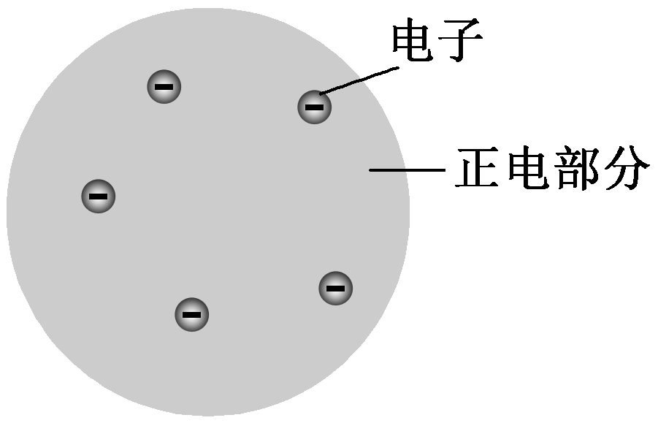
一、原子核式结构的提出
1．填一填
(1)汤姆孙的原子结构模型
汤姆孙于1898年提出一种模型，他认为，原子是一个____体，________均匀分布在整个球体内，质量很小的_____镶嵌其中，有人形象地把汤姆孙的原子模型称为“_____模型”或“葡萄干布丁模型”。
球
正电荷
电子
枣糕

Slide 3
(2)α粒子散射实验
①α粒子：从放射性物质中发射出来的快速运动的粒子，质量为氢原子质量的4倍、电子质量的7 300倍。
②实验装置如图所示，整个装置处于真空中，其中：α粒子源R是被铅块包围的，它发射的α粒子经过一条细通道，形成一束射线，打在金箔F上。显微镜M带有荧光屏S，可以在水平面内转到不同的方向对散射的α粒子进行观察。被散射的α粒子打在荧光屏上会有微弱的闪光产生。通过显微镜观察闪光就可以记录在某一时间内某一方向散射的α粒子数。

Slide 4
绝大多数
少数
大于
撞了回来
核式结构
原子核
正电荷
质量
电子

Slide 5
(4)原子核的电荷与尺度
①原子核的电荷数非常接近它们的__________。
②原子核是由质子和中子组成的，原子核的电荷数就是核中的_____数。
③原子核的半径的数量级为10^{－15}～10^{－14} m，而原子半径的数量级大约是10^{－10} m，可见原子内部是十分“空旷”的。
2．判一判
(1)α粒子散射实验证明了汤姆孙的原子模型是符合事实的。 ( )
(2)α粒子散射实验中大多数α粒子发生了大角度偏转或反弹。 ( )
(3)α粒子大角度的偏转是电子造成的。 ( )
原子序数
质子
×
×
×

Slide 6
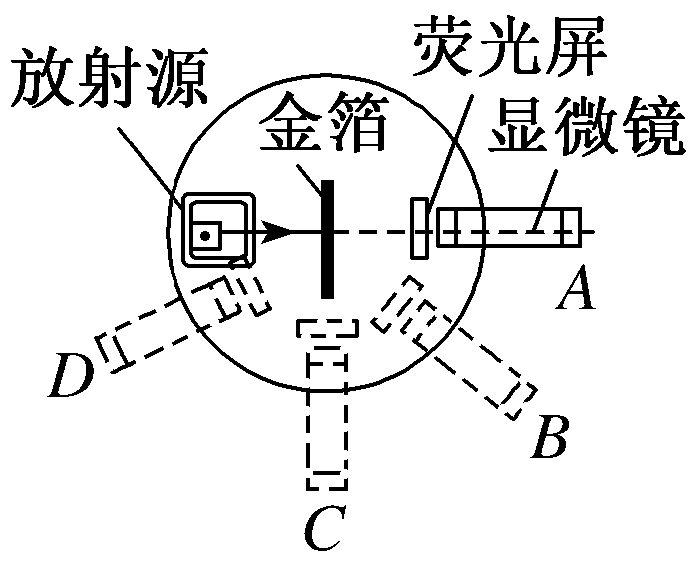
3．选一选
如图所示为α粒子散射实验装置，粒子打到荧光屏上都会引起闪烁，
若将带有荧光屏的显微镜分别放在图中A、B、C、D四处位置。则
这四处位置在相等时间内统计的闪烁次数符合事实的是 ( )
A．1 305、25、7、1 B．202、405、625、825
C．1 202、1 010、723、203 D．1 202、1 305、723、203
解析：根据α粒子散射实验的现象可知，大多数粒子能按原来方向前进，少数粒子方向发生了偏转，极少数粒子偏转超过90°，甚至有的被反向弹回，在相等时间内A处闪烁次数最多，其次是B、C、D三处，并且数据相差比较大，A选项正确。
答案：A

Slide 7
二、氢原子光谱 原子的能级结构
1．填一填
(1)原子光谱：某种原子的气体通电后可以______并产生固定不变的_____。
(2)经典理论的困难
①无法解释原子的稳定性。
②无法解释原子光谱分立的线状谱特征。
发光
光谱

Slide 8
(3)原子的能级结构
①能级：电子在不同轨道上运动时，原子处于不同的状态，具有______的能量，这些分立的________叫作原子的能级。
②跃迁：原子从_________变化到___________的过程。跃 迁时辐射出光子的能量为hν＝__________。
③基态：______能级对应的状态。
④激发态：除______之外的其他状态。
2．判一判
(1)玻尔的原子结构假说认为电子的轨道是量子化的。 ( )
(2)电子吸收某种频率条件的光子时会从较低的能量态跃迁到较高的能量态。( )
(3)电子能吸收任意频率的光子发生跃迁。 ( )
不同
能量值
一个能级
另一个能级
E_{m}－E_{n}
最低
基态
√
√
×

Slide 9
3．选一选
(多选)关于玻尔的原子模型，下列说法中正确的有 ( )
A．它彻底地否定了卢瑟福的核式结构学说
B．它发展了卢瑟福的核式结构学说
C．它完全抛弃了经典的电磁理论
D．它引入了普朗克的量子理论
解析：玻尔的原子模型在核式结构学说的前提下提出轨道量子化、能量量子化及能级跃迁，故选项A错误，B正确；它的成功在于引入了量子化理论，缺点是过多地引入经典力学，故选项C错误，D正确。
答案：BD

Slide 10

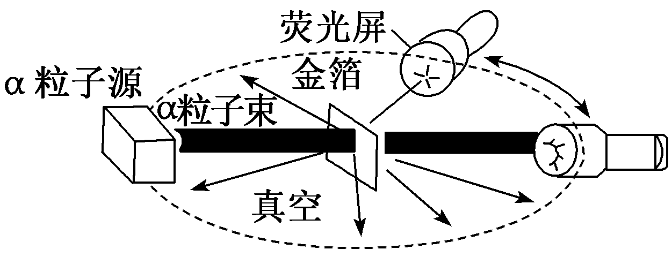
探究(一) α粒子散射实验及现象分析
[问题驱动]
如图是α粒子散射实验装置，各部分的作用是什么？
提示：放射源放出快速运动的α粒子，α粒子通过金箔时被散射，打在荧光屏上发出荧光，可通过带有荧光屏的显微镜进行观察，并可以在水平面内转动，观察不同方向和不同位置通过金箔的散射α粒子数量，整个装置封闭在真空内。

Slide 11
[重难释解]
1．实验背景：α粒子散射实验是卢瑟福指导他的学生做的一个著名的物理实验，实验的目的是想验证汤姆孙原子模型的正确性，实验结果却成了否定汤姆孙原子模型的有力证据。在此基础上，卢瑟福提出了原子的核式结构模型。
2．否定汤姆孙的原子结构模型
(1)质量远小于原子的电子，对α粒子的运动影响完全可以忽略，不应该发生大角度偏转。
(2)α粒子在穿过原子时，受到各方向正电荷的斥力基本上会相互平衡，对α粒子运动方向的影响不会很大，也不应该发生大角度偏转。
(3)α粒子的大角度偏转，否定汤姆孙的原子结构模型。

Slide 12
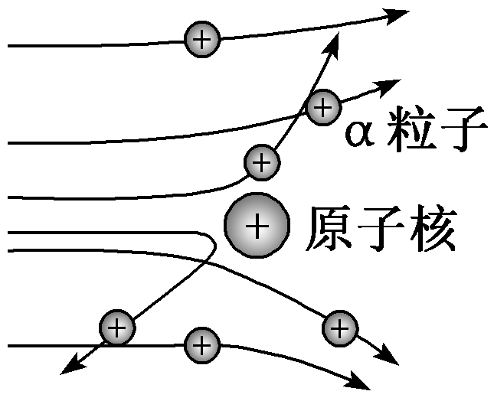
3．卢瑟福的核式结构模型对α粒子散射分析
(1)分布情况：原子的全部正电荷和几乎全部质量集中在原子核内，原子中绝大部分是空的。
(2)受力情况
①少数α粒子靠近原子核时，受到的库仑斥力大；
②大多数α粒子离原子核较远，受到的库仑斥力较小。
(3)偏转情况

Slide 13
①绝大多数Α粒子运动方向不会明显变化(因为电子的质量相对于Α粒子很小)；
②少数Α粒子发生大角度偏转，甚至被弹回；
③如果Α粒子几乎正对着原子核射来，偏转角就几乎达到180°，这种机会极少。

Slide 14
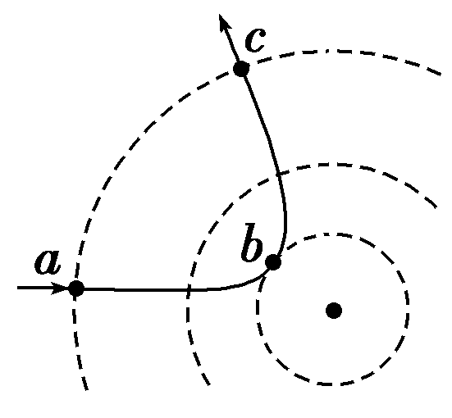
典例1 如图所示，根据α粒子散射实验，卢瑟福提出了原子的核式结构模型。图中虚线表示原子核所形成的电场的等势线，实线表示一个α粒子的运动轨迹。在α粒子从a运动到b再运动到c的过程中，下列说法中正确的是 ( )
A．动能先增大后减小
B．电势能先减小后增大
C．电场力先做负功后做正功，总功等于零
D．加速度先减小后增大

Slide 15
[答案] C

Slide 16


Slide 17
2．库仑力对α粒子的做功情况
(1)当α粒子靠近原子核时，库仑斥力做负功，电势能增加。
(2)当α粒子远离原子核时，库仑斥力做正功，电势能减小。
3．α粒子的能量转化
仅有库仑力做功时，能量只在电势能和动能之间发生相互转化，且总能量保持不变。

Slide 18
[素养训练]
1．α粒子散射实验中，使α粒子散射的原因是 ( )
A．α粒子与原子核外电子碰撞
B．α粒子与原子核发生接触碰撞
C．α粒子发生明显衍射
D．α粒子与原子核的库仑斥力作用
解析：α粒子与原子核外电子的作用是很微弱的。由于原子核的质量和电荷量很大，α粒子与原子核很近时，库仑斥力很强，足可以使α粒子发生大角度偏转甚至反向弹回，使α粒子散射的原因是与原子核的库仑斥力，选项D正确。
答案：D

Slide 19
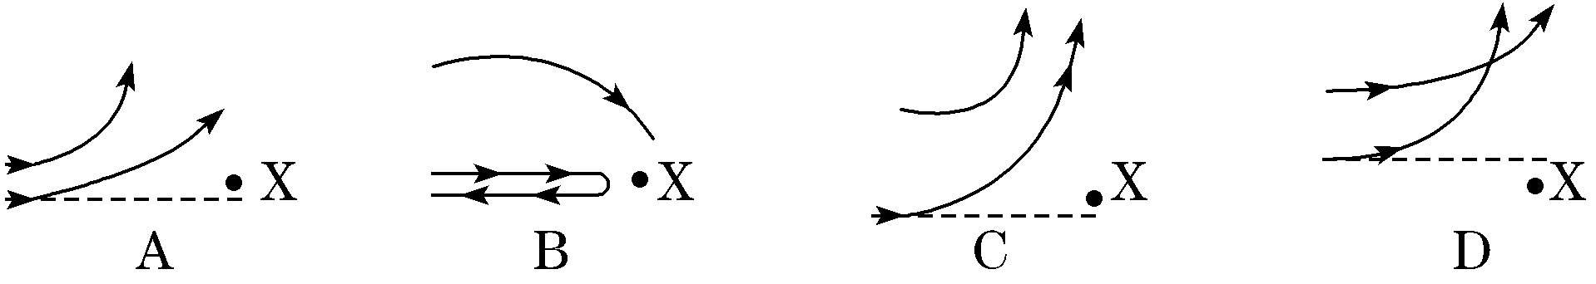
2．X表示金原子核，α粒子射向金核被散射，若α粒子入射时的动能相同，其偏转轨迹可能是图中的 ( )
解析：α粒子离金核越远其所受斥力越小，轨迹弯曲程度就越小，故选项D正确。
答案：D

Slide 20
3．(多选)卢瑟福对α粒子散射实验的解释是 ( )
A．使α粒子产生偏转的主要原因是原子中电子对α粒子的作用力
B．使α粒子产生偏转的力是库仑力
C．原子核很小，α粒子接近它的机会很小，所以绝大多数的α粒子仍沿原来的方向前进
D．能产生大角度偏转的α粒子是穿过原子时离原子核近的α粒子
解析：原子核带正电，与α粒子之间存在库仑力，当α粒子靠近原子核时受库仑力而偏转，电子对它的影响可忽略，故A错误，B正确；由于原子核非常小，绝大多数α粒子经过时离原子核较远，因而运动方向几乎不变，只有离原子核很近的α粒子受到的库仑力较大，方向改变较多，故C、D正确。
答案：BCD

Slide 21
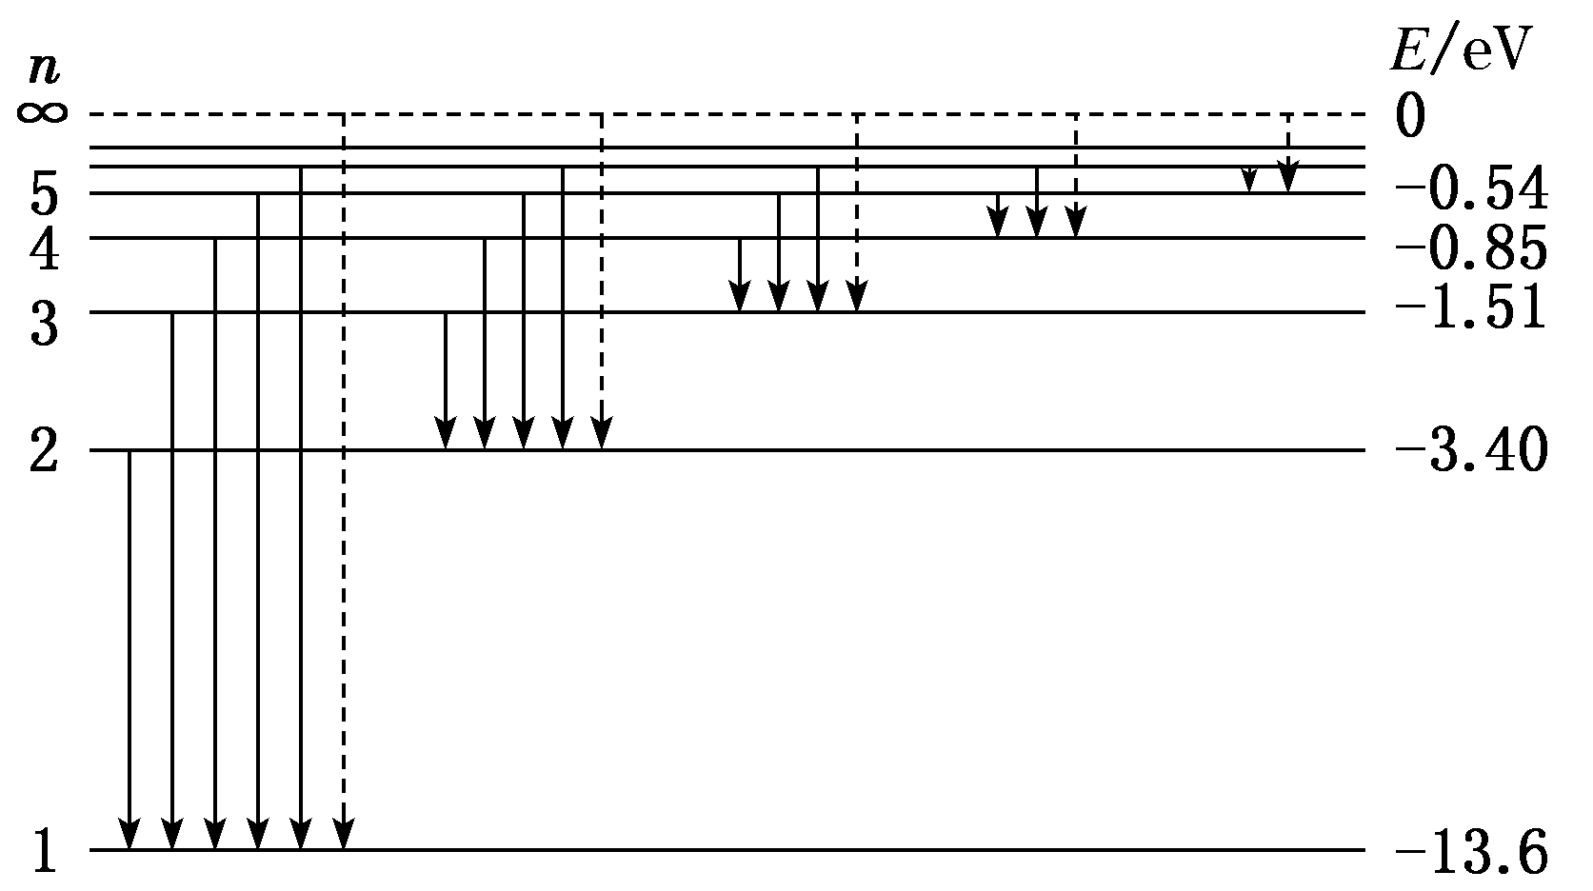
探究(二) 氢原子能级跃迁规律
[问题驱动]
如图所示为氢原子能级图。

Slide 22
(1)当氢原子处于基态时，氢原子的能量是多少？
提示：当氢原子处于基态时，氢原子的能量最小，是－13.6 eV。
(2)如果氢原子吸收的能量大于13.6 eV，会出现什么现象？
提示：如果氢原子吸收的能量大于13.6 eV，会出现电离现象。

Slide 23
[重难释解]
1．能级图的理解
(1)能级图中n称为量子数，E₁代表氢原子的基态能量，即量子数n＝1时对应的能量，其值为－13.6 eV。E_{n}代表电子在第n个轨道上运动时的能量。
(2)作能级图时，能级横线间的距离和相应的能级差相对应，能级差越大，间隔越宽，所以量子数越大，能级越密，竖直线的箭头表示原子跃迁方向，长度表示辐射光子能量的大小，n＝1是原子的基态，n→∞是原子电离时对应的状态。

Slide 25
4．使原子能级跃迁的两种粒子——光子与实物粒子
(1)原子若是吸收光子的能量而被激发，其光子的能量必须等于两能级的能量差，否则不被吸收，不存在激发到n能级时能量有余，而激发到n＋1能级时能量不足，则可激发到n能级的问题。
(2)原子还可吸收外来实物粒子(例如自由电子)的能量而被激发，由于实物粒子的动能可部分地被原子吸收，所以只要入射粒子的能量大于两能级的能量差值，就可使原子发生能级跃迁。

Slide 27
[答案] 12.75 eV 3.08×10¹⁵ Hz 97.4 nm

Slide 28
[迁移·发散]
用一束单色光照射处于n＝4能级的氢原子使其电离(电子脱离原子核的束缚成为自由电子)，光子的能量至少为多大？
答案：0.85 eV

Slide 29

原子跃迁时需注意的三个问题
(1)注意一群原子和一个原子：
氢原子核外只有一个电子，在某段时间内，由某一轨道跃迁到另一个轨道时，只能出现所有可能情况中的一种，但是如果容器中盛有大量的氢原子，这些原子的核外电子跃迁时就会有各种情况出现。
(2)注意直接跃迁与间接跃迁：
原子从一种能量状态跃迁到另一种能量状态时，有时可能是直接跃迁，有时可能是间接跃迁。两种情况辐射或吸收光子的频率不同。

Slide 30
(3)注意跃迁与电离：
hν＝E_{n}－E_{m}只适用于光子和原子作用使原子在各定态之间跃迁的情况，对于光子和原子作用使原子电离的情况，则不受此条件的限制。如基态氢原子的电离能为13.6 eV，只要大于或等于13.6 eV的光子都能被基态的氢原子吸收而发生电离，只不过入射光子的能量越大，原子电离后产生的自由电子的动能越大。

Slide 31
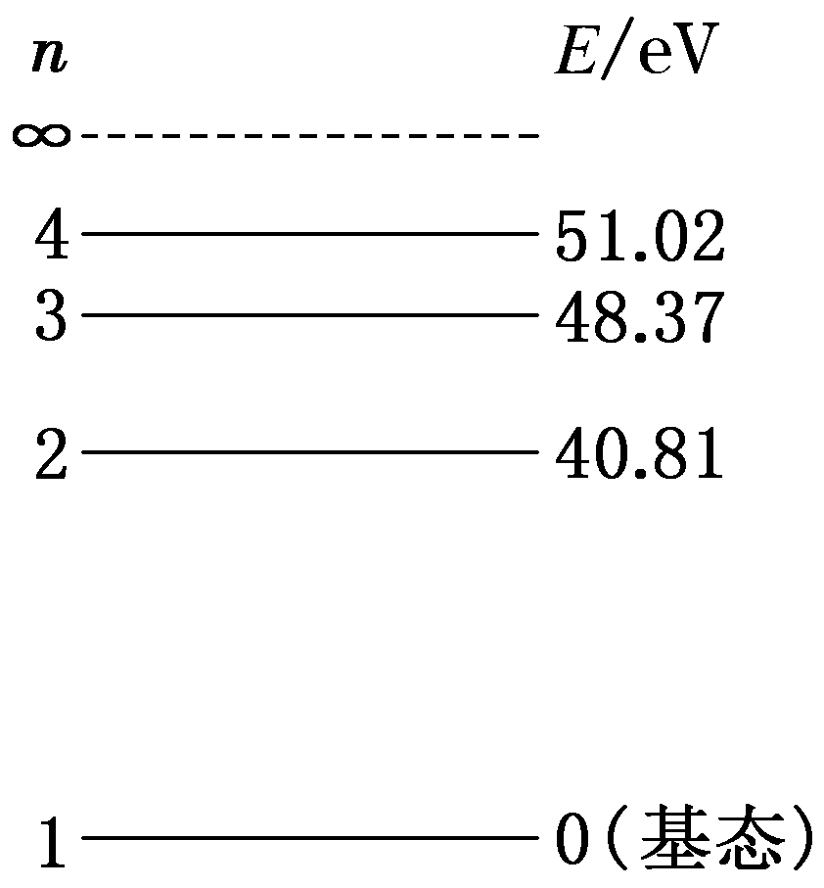
[素养训练]
1．(2025·甘肃高考)利用电子与离子的碰撞可以研究离子的能级结构和辐射特性。He＋离子相对基态的能级图(设基态能量为0)如图所示。用电子碰撞He＋离子使其从基态激发到可能的激发态，若所用电子的能量为50 eV，则He＋离子辐射的光谱中，波长最长的谱线对应的跃迁为( )
A．n＝4→n＝3能级 B．n＝4→n＝2能级
C．n＝3→n＝2能级 D．n＝3→n＝1能级

Slide 32
答案： C

Slide 33
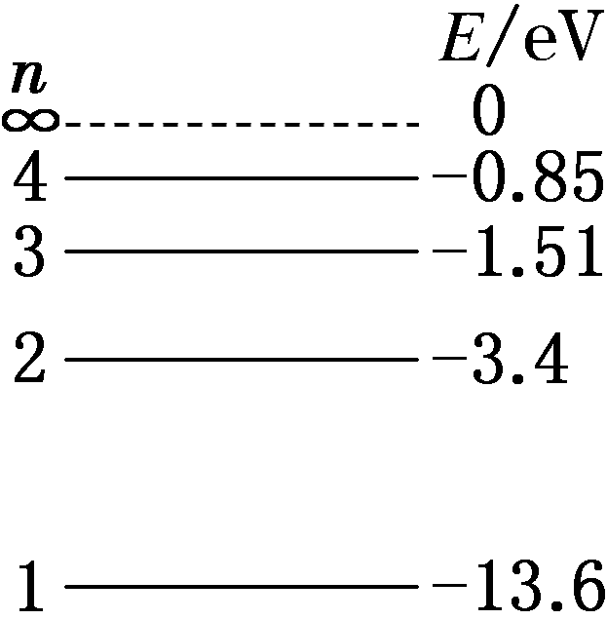
2．如图为氢原子的能级图。大量氢原子处于n＝3的激发态，在向低能级跃迁时放出光子，用这些光子照射逸出功为2.29 eV的金属钠。下列说法正确的是 ( )
A．逸出光电子的最大初动能为10.80 eV
B．n＝3跃迁到n＝1放出的光子动量最大
C．有3种频率的光子能使金属钠产生光电效应
D．用0.85 eV的光子照射，氢原子可以跃迁到n＝4激发态

Slide 34
答案： B

Slide 35

一、培养创新意识和创新思维
(选自鲁科版教材“物理聊吧”)当电子从离原子核较近的轨道跃迁到离原子核较远的轨道上时，电子受原子核的作用力怎样变化？电子的电势能怎样变化？在玻尔的氢原子能级公式中，为什么原子的能量是负值？

Slide 36
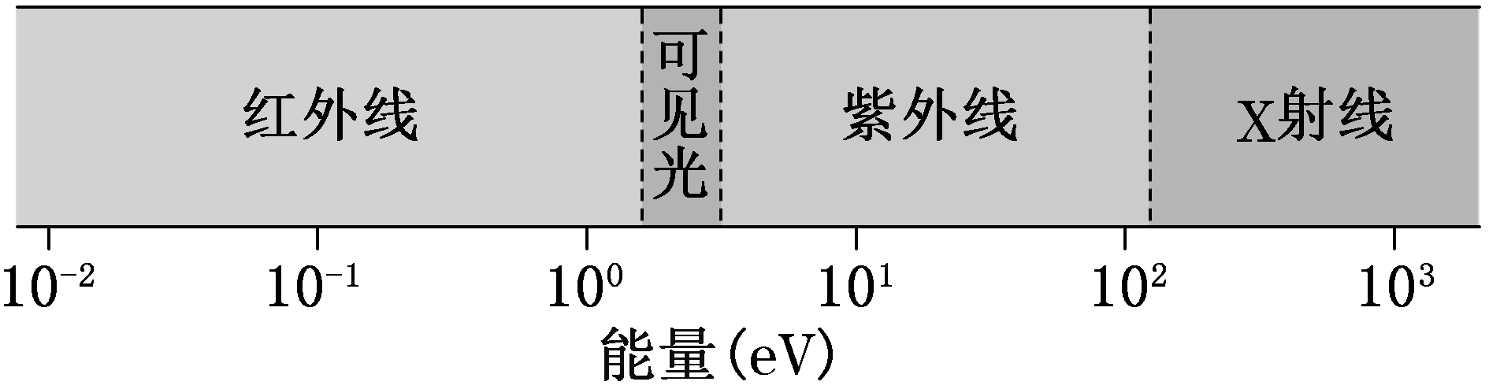
二、注重学以致用和思维建模
1．目前科学家已经能够制备出能级数n较大的氢原子。氢原子第n能级的能量为E_{n}＝，其中E₁＝－13.6 eV。如图是按能量排列的电磁波谱，要使n＝20的氢原子吸收一个光子后，恰好失去一个电子变成氢离子，被吸收的光子是( )
A．红外线波段的光子 B．可见光波段的光子
C．紫外线波段的光子 D．X射线波段的光子

Slide 38
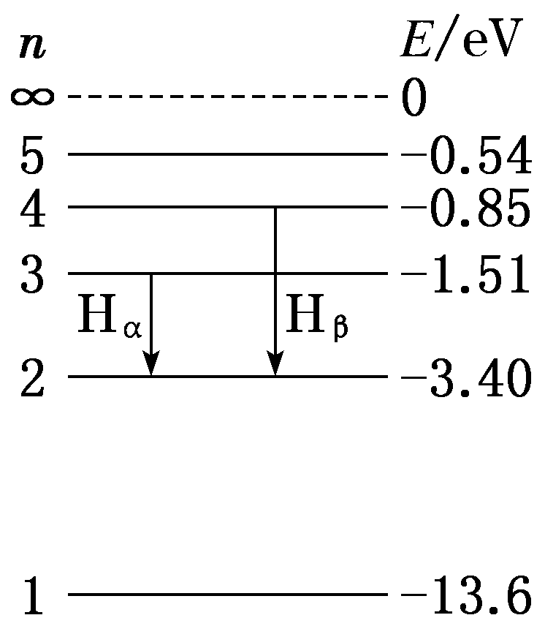
2.(2024·重庆高考)(多选)我国太阳探测科学技术试验卫星
“羲和号”在国际上首次成功实现空间太阳H_{α}波段光谱扫描
成像。H_{α}和H_{β}分别为氢原子由n＝3和n＝4能级向n＝2能级跃
迁产生的谱线(如图)，则( )
A．H_{α}的波长比H_{β}的小
B．H_{α}的频率比H_{β}的小
C．H_{β}对应的光子能量为3.4 eV
D．H_{β}对应的光子不能使氢原子从基态跃迁到激发态

Slide 39
解析：氢原子n＝3与n＝2的能级差小于n＝4与n＝2的能级差，则H_{α}与H_{β}相比，H_{α}的波长大、频率小，故A错误，B正确；H_{β}对应的光子能量为E＝(－0.85)eV－(－3.40)eV＝2.55 eV，故C错误；氢原子从基态跃迁到激发态至少需要能量E′＝(－3.40)eV－(－13.6)eV＝10.2 eV，H_{β}对应的光子不能使氢原子从基态跃迁到激发态，故D正确。
答案：BD

Slide 40


“课时跟踪检测”见“课时跟踪检测（十四）”
(单击进入电子文档)

Slide 41


